Slide 1
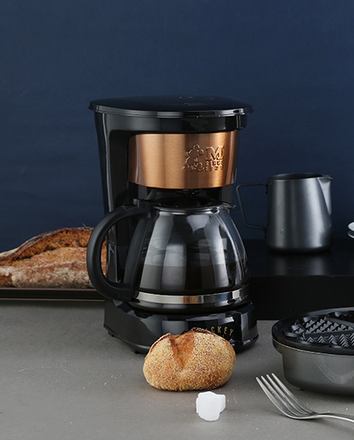

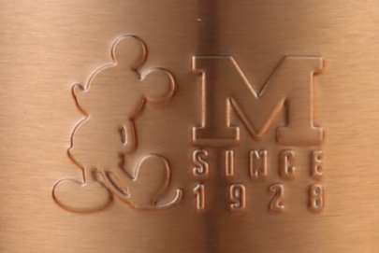
璀璨星语系列
订购品
BRIGHT STARLIGHT
米奇璀璨星语
滴漏式咖啡机
产品型号： DSM-MF078
市场参考价： 318.00
批发价： 85.00
规格：600W
容量：600mL
装箱明细：4pcs/箱
功能简介：
1.自动保温，耐热玻璃壶。
2.干烧保护装置保证安全。
3.可拆洗永久式滤网及止滴漏装置，方便更清洁。
体验简约之美，品味精致口感

